Slide 1

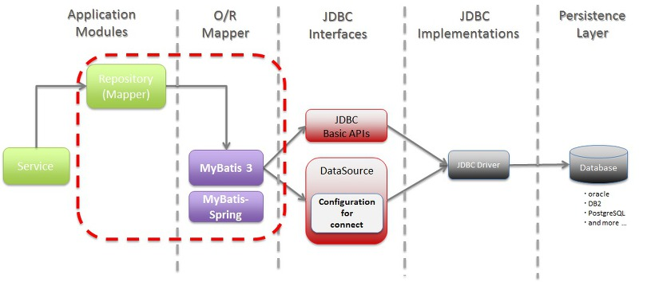
Development Environment
MyBatis
MyBatis = 자바 퍼시스턴스 프레임워크의 하나 – xml 서술자나 annotation을 사용
복잡한 쿼리나 다이나믹한 쿼리에 강하며 / 프로그램 코드와 SQL 쿼리의 분리로 코드의 간결성 및 유지보수성이 향상된다는 장점이 있음

Slide 2
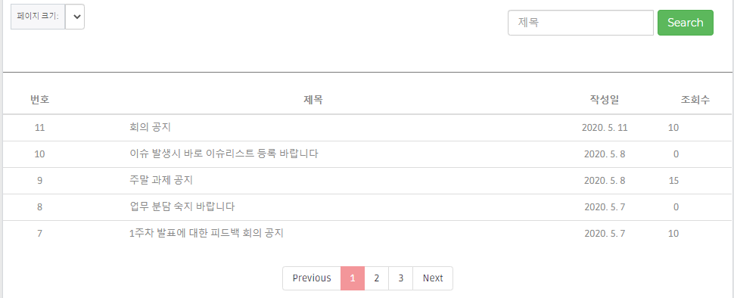
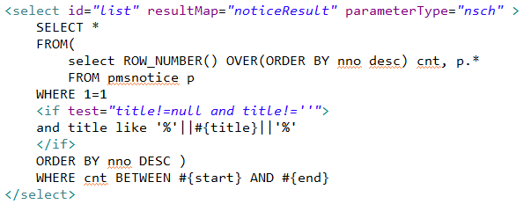
Development Environment
MyBatis
Mapper

Slide 3

프로젝트
총괄/통합관리
유재인

Slide 4
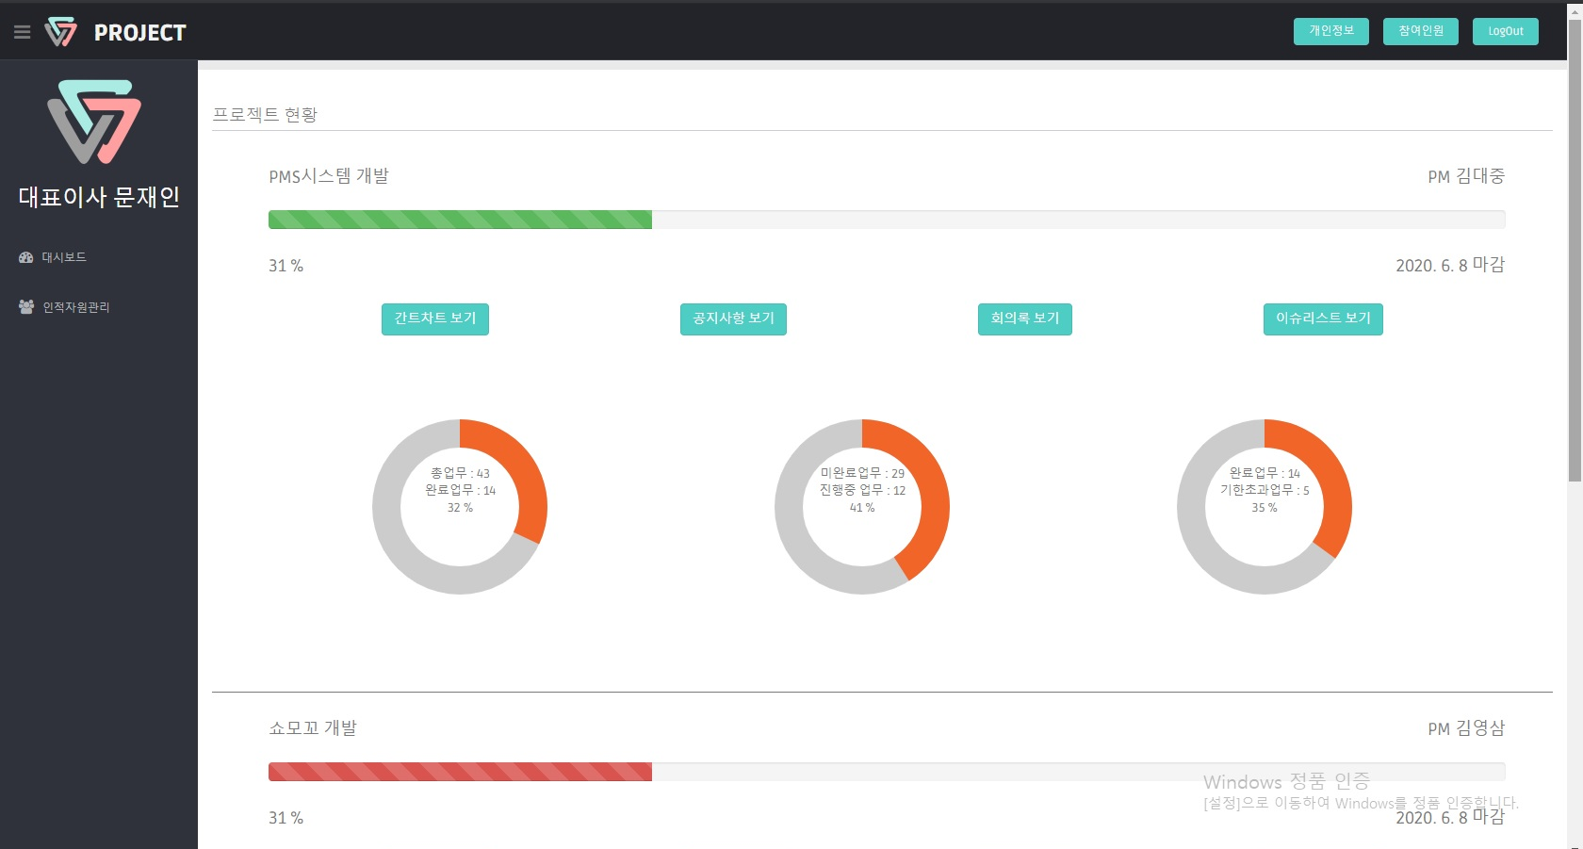
[화면구현] 대시보드 – CEO / CTO
WEB
웹 화면/핵심코드

Slide 5
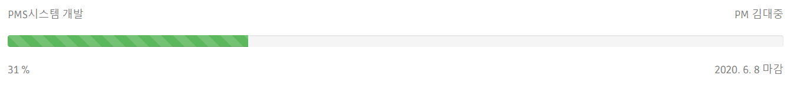
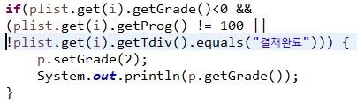

[화면구현] 대시보드 – CEO / CTO
WEB
Service
Business logic
최상위 업무들 기준
기한 내 완료 못한 업무가 있는 경우 빨간색
진행률이 예상 진행률보다 낮은 경우 주황색
그 이외의 경우 초록색

Slide 6
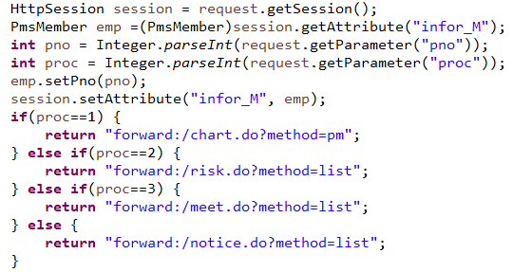
[화면구현] 대시보드 – CEO / CTO
WEB
Controller
Business logic
로그인시 infor_M 세션이 생성
infor_M 객체 중 프로젝트 번호 항목 존재
CEO/CTO의 경우 맡은 프로젝트가 없음
클릭시 Ctrl단에서 infor_M에 해당프로젝트 번호를 입력 후 세션 변경
Ctrl단에서 해당 Ctrl로 forward

Slide 7
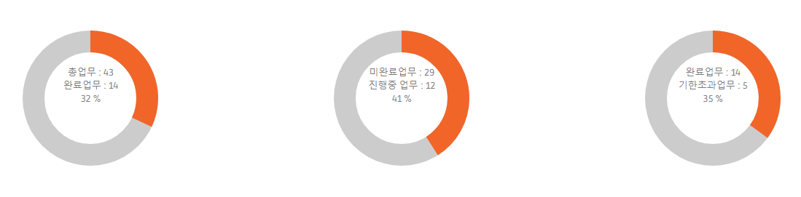
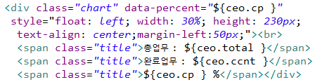
[화면구현] 대시보드 – CEO / CTO
WEB
Jsp
Business logic
총업무 – 프로젝트 내 총 업무
완료업무 – 결재완료된 업무
진행중업무 – 진행률이 0이 아닌 업무
기한초과업무 – 결재일이 완료일보다 늦은 업무

Slide 8
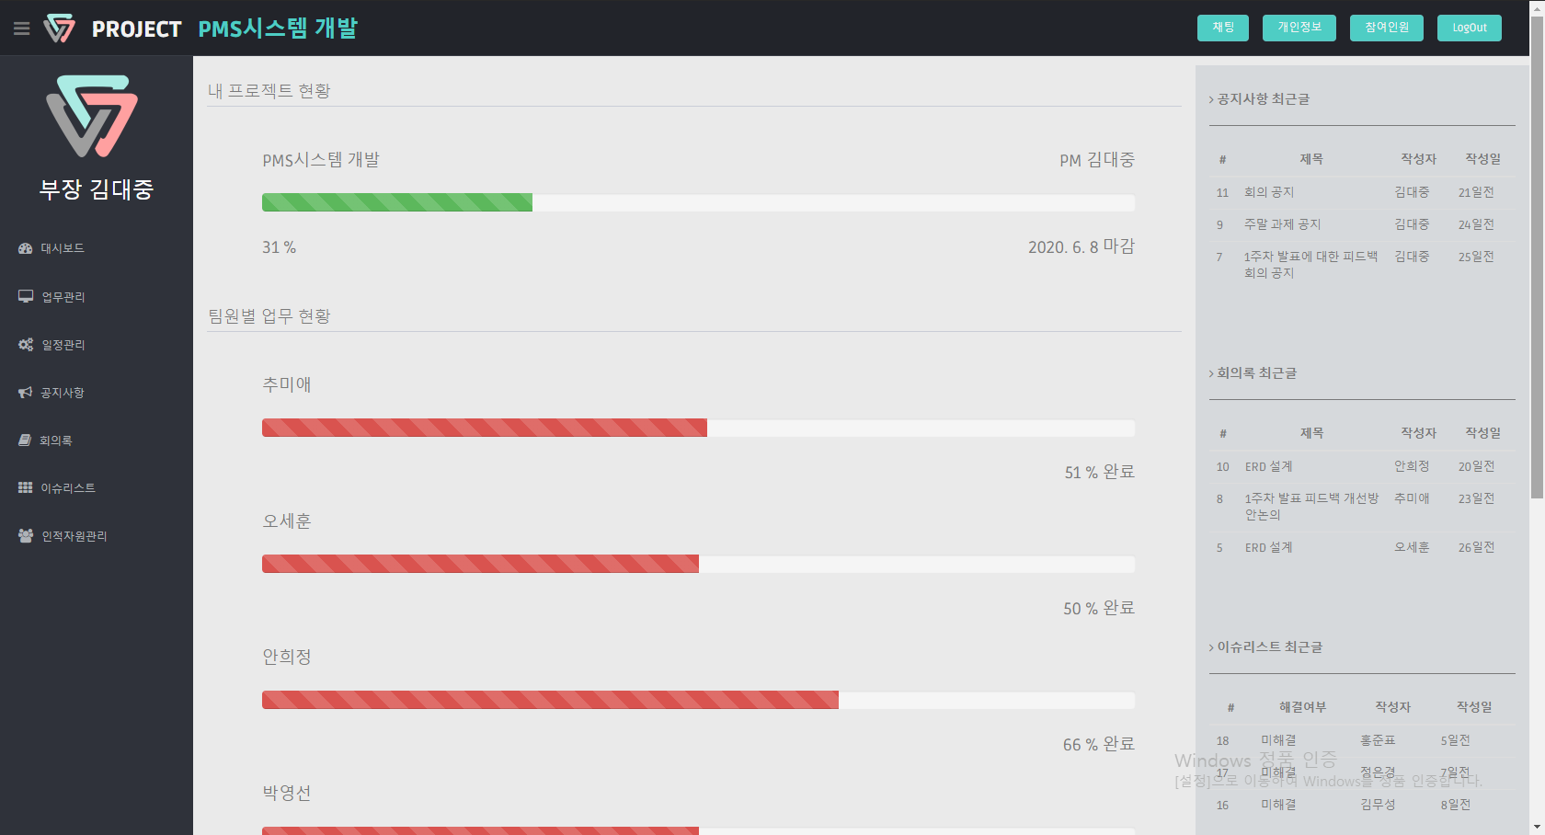
[화면구현] 대시보드 – PM
WEB
웹 화면/핵심코드

Slide 9
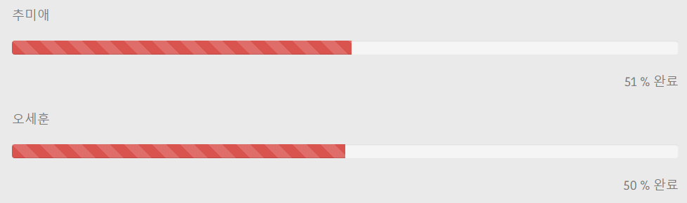
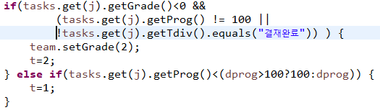
[화면구현] 대시보드 – PM
WEB
Service
Business logic
해당 팀원의 전체 업무에 대하여
기한 내 완료 못한 업무가 있는 경우 빨간색
진행률이 예상 진행률보다 낮은 경우 주황색
그 이외의 경우 초록색

Slide 10
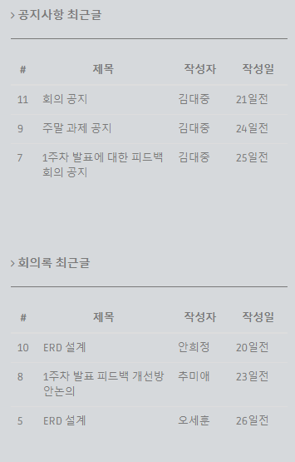
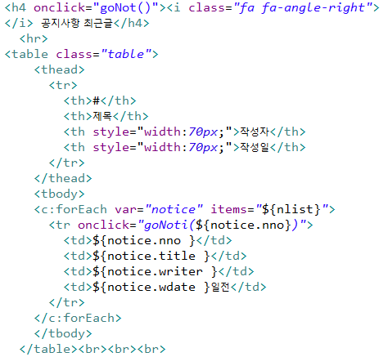
[화면구현] 대시보드 – PM
WEB
jsp
화면
Business logic
프로젝트에 해당하는 게시판 연결
최근 게시글 3개씩 표시
게시판 이름 클릭 시 리스트로 이동
해당 글 선택 시 상세화면으로 이동

Slide 11
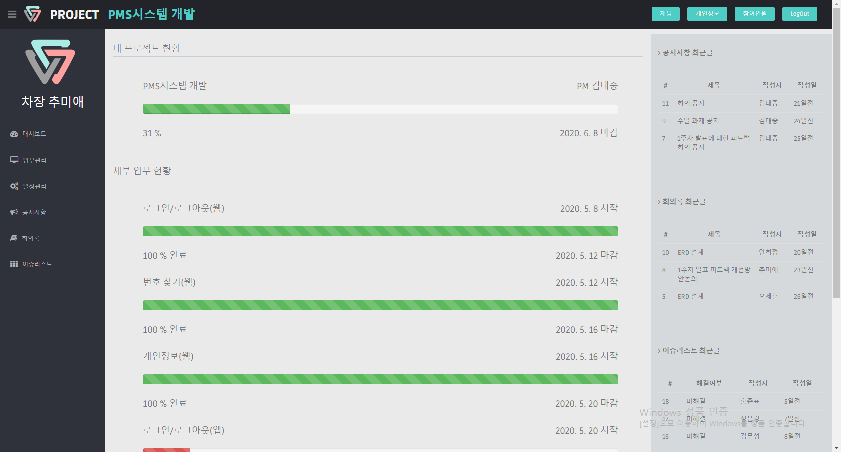
[화면구현] 대시보드 – 팀원
WEB
웹 화면/핵심코드

Slide 12
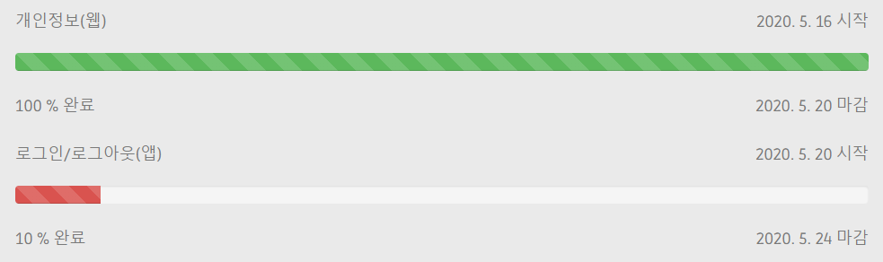
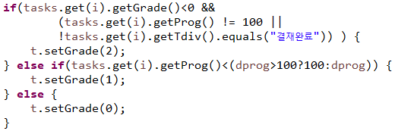
[화면구현] 대시보드 – 팀원
WEB
Service
Business logic
해당 팀원의 개별 업무에 대하여
기한 내 완료 못한 업무가 있는 경우 빨간색
진행률이 예상 진행률보다 낮은 경우 주황색
그 이외의 경우 초록색

